Slide 1

뽀모도로 공부 타이머 앱
20185140 안해린

Slide 2
목차
1. 작품 설명
2. 구상도
3. 월별 일정

Slide 3

작품 설명
뽀모도로 공부를 할 수 있는 타이머 앱을 적용한 달력
시간관리와 일정 작성 및 관리 등의 습관을 기르게 할 수 있다
뽀모도로공부법?
일정한 사이클로 공부와 휴식을 반복하는 공부법
25분 공부 / 5분 휴식
50분 공부 / 10분 휴식

Slide 4
25분 공부 / 5분 휴식
50분 공부 / 10분 휴식

Slide 5
구상도
MainActivity.xml
Setting.xml
(자세한 스케쥴
추가하는 창)
Timer.xml
(공부시작 + 타이머)

Slide 6
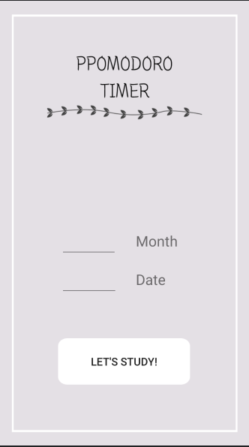
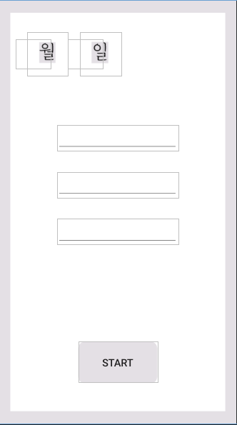
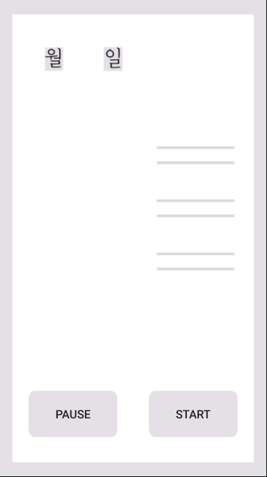
구상도

Slide 7
구상도
달력.xml
11월
공부일정 추가

Slide 8
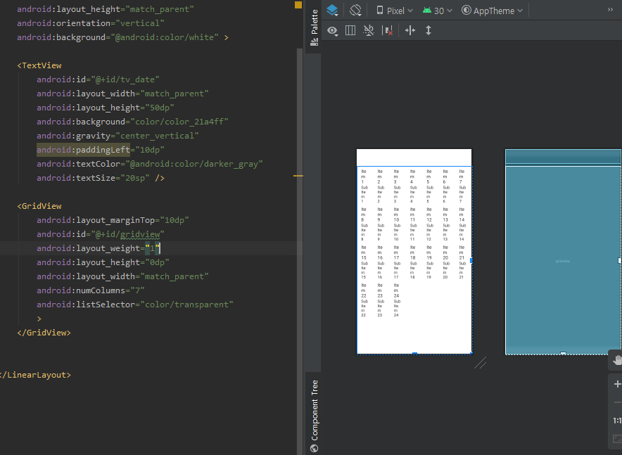
calendar
11
1 2 3 4 5 6 7
8 9 10 11 12 13 14
15 16 17 18 19 20 21
22 23 24 25 26 27 28
29 30

Slide 9
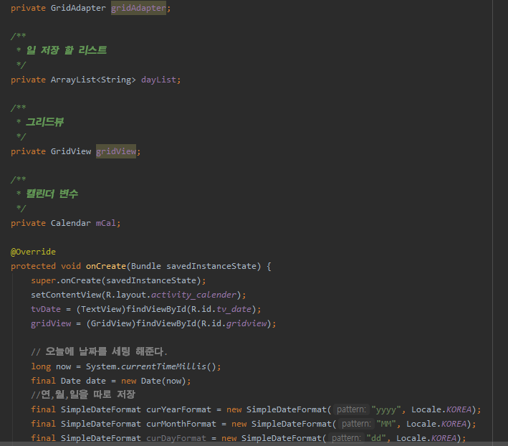
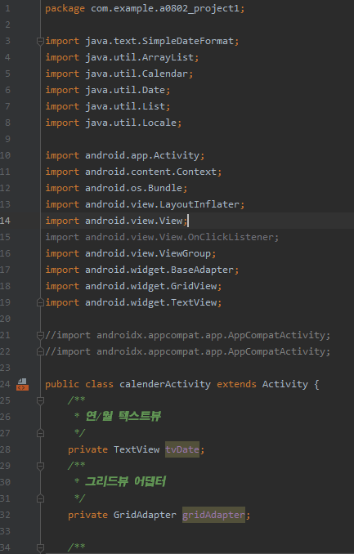
java

Slide 10
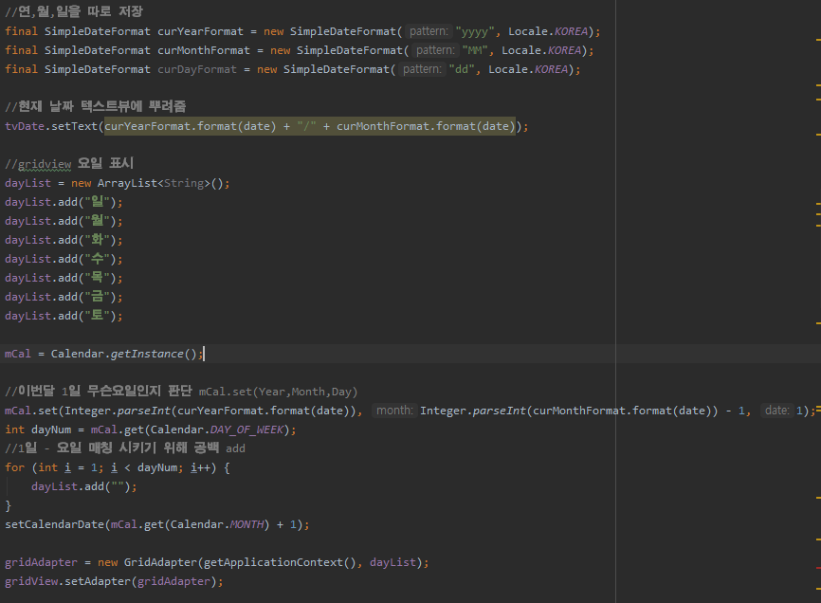
java

Slide 11
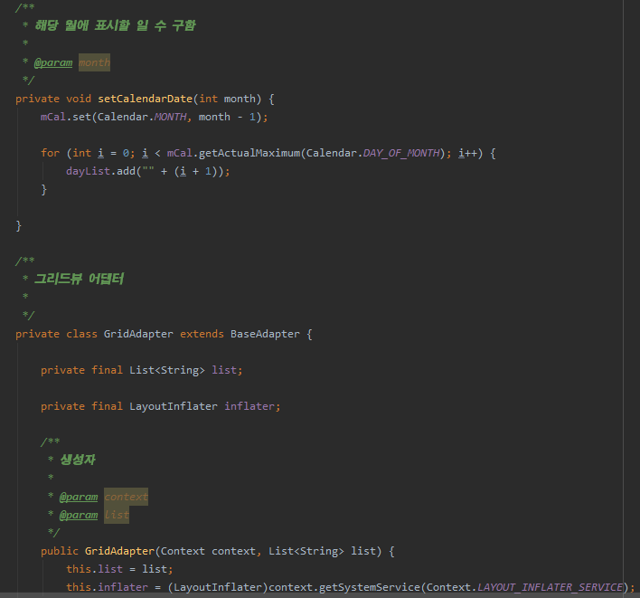
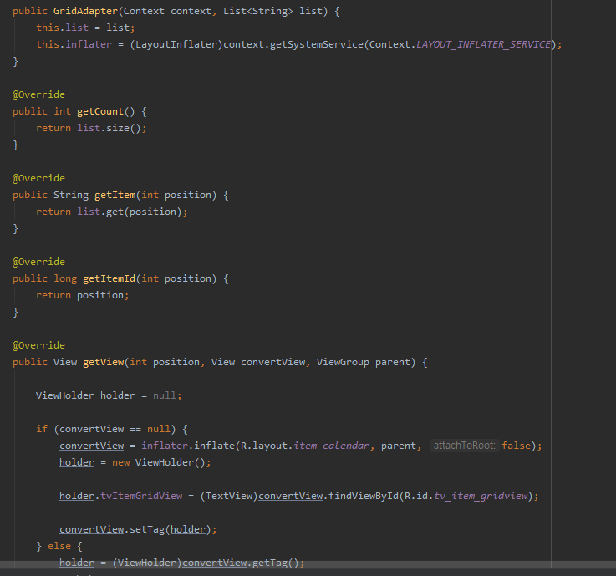

Slide 12
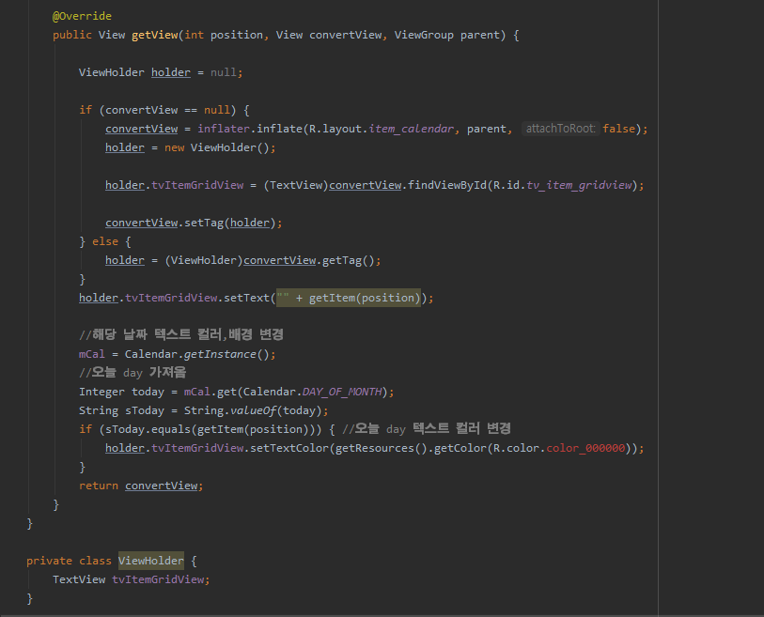
java

Slide 13
Thank You!

